Slide 1





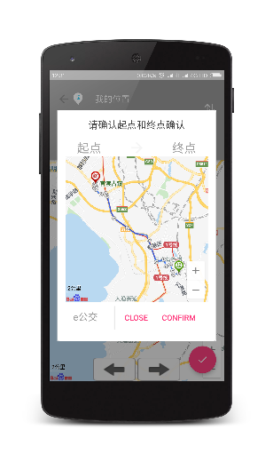




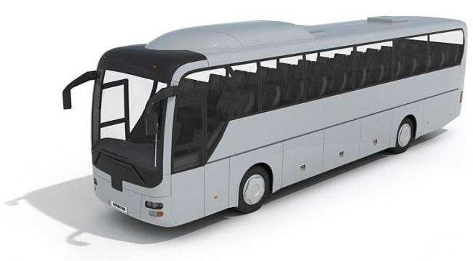

路网/交通/路径规划
位置 地图
存储数据
数据备份
手机用户
提交订单/实时公交
网络服务器
获取/更新
决策数据
数据挖掘/模式分析
运营管理
决策服务器
天气/资讯
运营调度
实时位置
更新决策策略
以及其他便民信息
运营管理者
数据挖掘/模式分析服务器

